Slide 1
Matematyka a kryptologia!

Slide 2
Pogromcy enigmy.

Slide 3
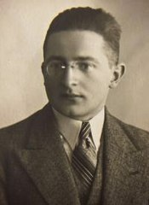
Marian Rejewski
Marian Adam Rejewski (ur. 16 sierpnia 1905 w Bydgoszczy, zm. 13 lutego 1980 w Warszawie) – polski matematyk i kryptolog, który w 1932 roku złamał szyfr Enigmy, najważniejszej maszyny szyfrującej używanej przez hitlerowskie Niemcy, porucznik Armii Polskiej w Wielkiej Brytanii. Sukces Rejewskiego i współpracujących z nim kryptologów z Biura Szyfrów, między innymi Henryka Zygalskiego i Jerzego Różyckiego, umożliwił odczytywanie przez Brytyjczyków zaszyfrowanej korespondencji niemieckiej podczas II wojny światowej, przyczyniając się do wygrania wojny przez aliantów.

Slide 4
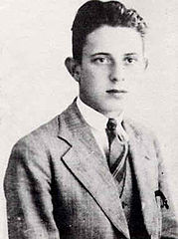
Jerzy Różycki
Jerzy Różycki (ur. 24 lipca 1909 w Olszanie(ukr.), zm. 9 stycznia 1942 k. Balearów) – polski matematyk i kryptolog, w maju 1926 r. ukończył Gimnazjum Koedukacyjne Towarzystwa Szkoły Średniej w Wyszkowie nad Bugiem, absolwent i pracownik Uniwersytetu Poznańskiego oraz radiokontrwywiadu wojskowego (Biuro Szyfrów Referat 4) Oddziału II Sztabu Głównego WP.

Slide 5
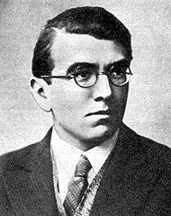
Henryk Zygalski
Henryk Zygalski (ur. 15 lipca 1908 w Poznaniu, zm. 30 sierpnia 1978 w Liss) – polski matematyk i kryptolog, wynalazca koncepcji płacht Zygalskiego, dzięki którym on oraz Marian Rejewski i Jerzy Różycki złamali kod niemieckiej maszyny szyfrującej Enigma.

Slide 6
Sukces Polskich matematyków

Slide 7
Polscy eksperci: Marian Rejewski, Jerzy Różycki i Henryk Zygalski złamali szyfry stosowane przez niemiecką III Rzeszę. Dzięki nim alianci mogli w czasie wojny odczytywać zaszyfrowane wiadomości. Pod koniec grudnia przypada rocznica złamania Enigmy.

Slide 8
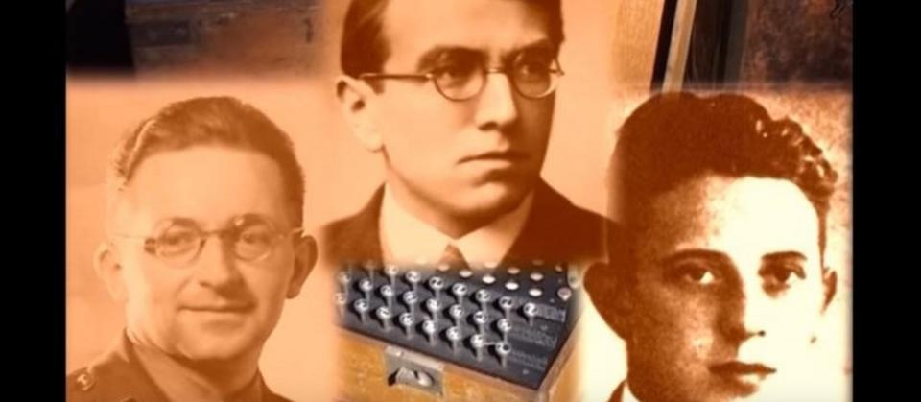

Slide 9
Niemiecka maszyna szyfrująca, występująca pod kryptonimem Enigma, od końca lat 20. XX w. funkcjonowała w niemieckiej marynarce wojennej i w niemieckich wojskach lądowych. Od 1937 r. Enigma stała się głównym i podstawowym urządzeniem szyfrującym w III Rzeszy. Od tego momentu używały jej także Luftwaffe, policja, SD, Abwehra i MSZ. W związku z wejściem do służby nowej metody szyfrującej zachodnie wywiady starały się poznać sposoby, które pozwoliłyby łamać szyfr. W drugiej połowie lat 30.

Slide 10
Brytyjczycy i Francuzi podjęli pierwsze próby złamania Enigmy. Okazały się one jednak bezskuteczne, ponieważ Niemcy często wprowadzali modyfikacje maszyny, głównie w wersji wojskowej. Pierwsze sukcesy w odczytywaniu Enigmy zanotowali polscy kryptolodzy. W grudniu 1932 roku polskim ekspertom udało się złamać kody Enigmy. W styczniu 1933 roku odczytano pierwsze szyfrogramy.

Slide 11
Wiadomości udało się przechwycić matematykom zatrudnionym w Biurze Szyfrów Oddziału II Sztabu Generalnego Wojska Polskiego: Rejewskiemu, Różyckiemu i Zygalskiemu. Matematycy ci przez kolejne lata odczytywali informacje Enigmy, mimo jej modyfikowania przez niemieckie państwo. W przededniu wybuchu II wojny światowej Polacy przekazali Brytyjczykom i Francuzom tajemnice Enigmy, dzięki czemu mogli oni odczytywać depesze niemieckie oraz prowadzić dalsze badania związane z działaniem niemieckich kryptologów. Polscy specjaliści pomogli w tym wydatnie, przekazując Francji i Wielkiej Brytanii dwie zrekonstruowane kopie niemieckiej maszyny.

Slide 12
ENIGMA

Slide 13
Enigma- (z gr. αινιγμα zagadka) – niemiecka przenośna elektromechaniczna maszyna szyfrująca, oparta na mechanizmie obracających się wirników, skonstruowana przez Artura Scherbiusa. Była produkowana przez wytwórnię Scherbius & Ritter, założoną w 1918 z inicjatywy Scherbiusa oraz innego niemieckiego inżyniera Richarda Rittera, zajmującą się konstrukcją i produkcją urządzeń elektrotechnicznych, między innymi silników asynchronicznych. Scherbius odkupił prawa patentowe do innej wirnikowej maszyny szyfrującej, opracowanej przez holenderskiego inżyniera Hugona Kocha.

Slide 14
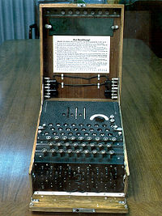

Slide 15
Dziękuje za uwagę!

Slide 16
Przygotowała:
Amelia
Majewska
8B

